Slide 1


Kandidatundersøkelsen 2023
Det samfunnsvitenskapelige fakultet
Kunnskapsgrunnlag
Kandidater 2018 - 2023

Slide 2
Kunnskapsgrunnlag
Overgangen fra studier til jobb
Kandidatenes vurdering av arbeidslivsrelevansen av sine studier
Kandidatenes vurdering av øvrige aktiviteter de har deltatt i gjennom studietiden

Slide 3
Kandidatene er fornøyde med utdanningen og kommer raskt i relevant jobb
8 av 10 fikk jobb før eller rett etter fullført grad, og 9 av 10 er i jobb innen et halvt år.
Kontakt med arbeidslivet i studietiden oppleves nyttig
7 av 10 kandidater har vært i kontakt med arbeidslivet på en eller flere måter i løpet av studietiden.
6 av 10 har benyttet seg av en eller flere karrieretjenester for studenter ved UiO.
Kandidatene har høy kompetanse, men mindre trening i å formidle den til arbeidsgiver
8 av 10 kandidater oppgir at utdanningen i stor eller svært stor grad har gitt dem teoretisk og metodisk kunnskap, analytiske evner og evne til å arbeide selvstendig
84 prosent av kandidatene mener utdanningen har gitt dem kompetanse som er viktig i arbeidslivet.

Slide 4
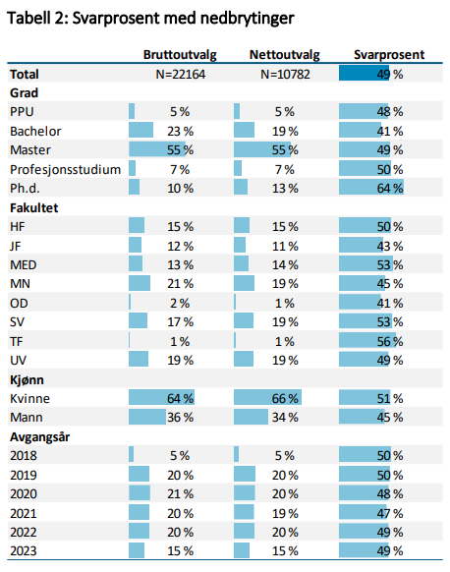
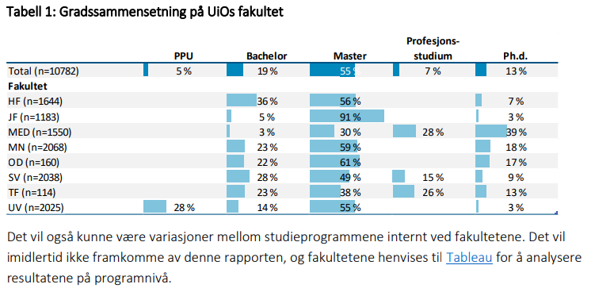
Svarprosent: 53%

Slide 5
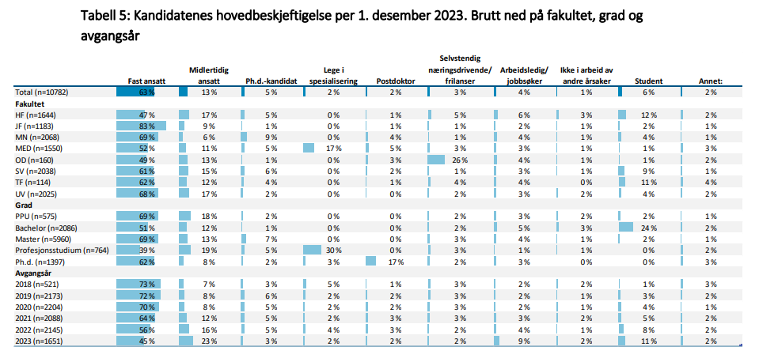
Nåværende jobbsituasjon

Slide 6
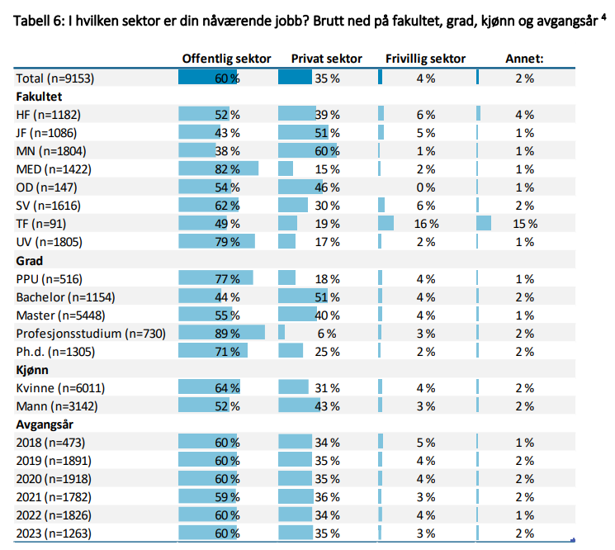
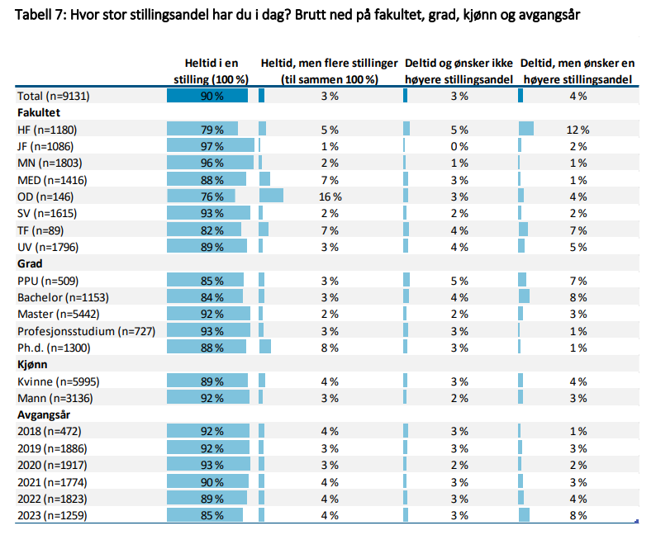
Ekstra: Figur 10, Tabell 10 og 11: Hvilken bransje har din jobb hovedtilknytning, side 24 og 25

Slide 7
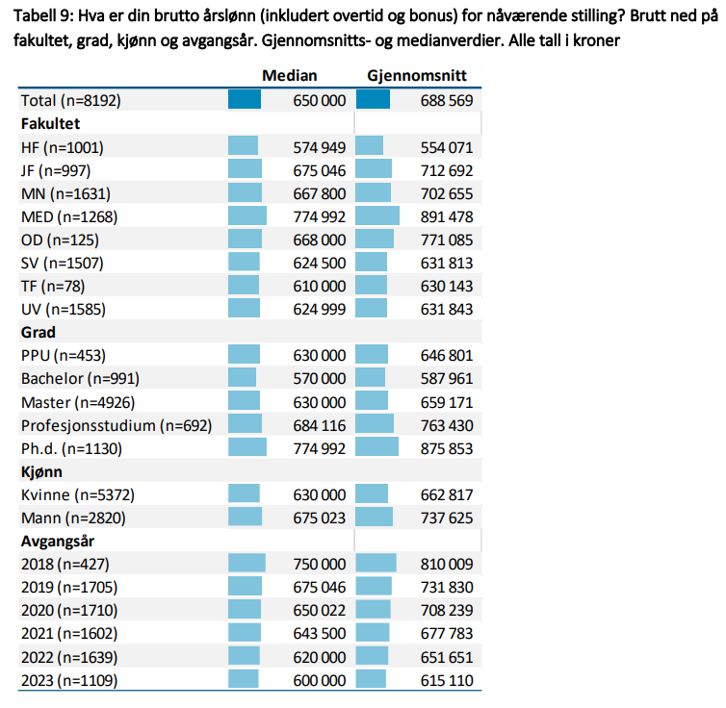
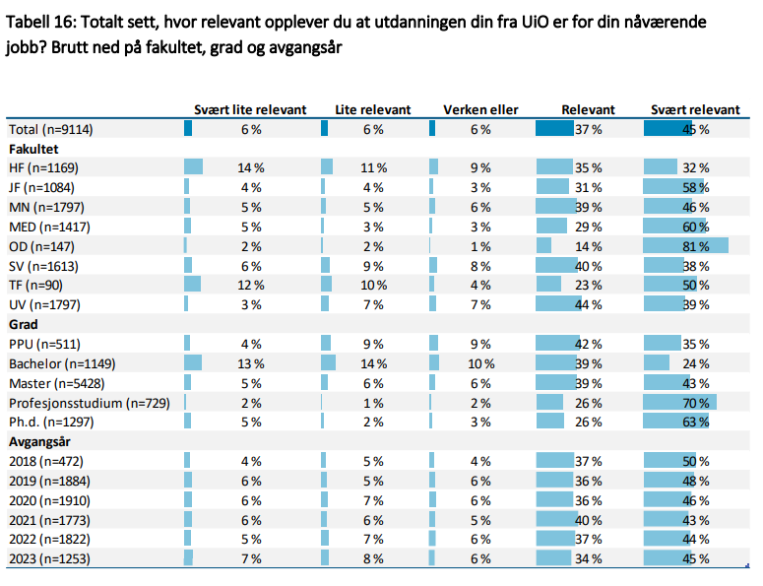
Ekstra informasjon:
3.5 Bransje (side 24-25) Hvilken bransje har din jobb hovedtilknytning
3.6 Hovedoppgaver (side 26-28) Hvilke hovedoppgaver har du i ditt daglige arbeid?
3.7 Internasjonal arbeidsplass (side 28-29) Har du din arbeidsplass utenfor Norge?

Slide 8
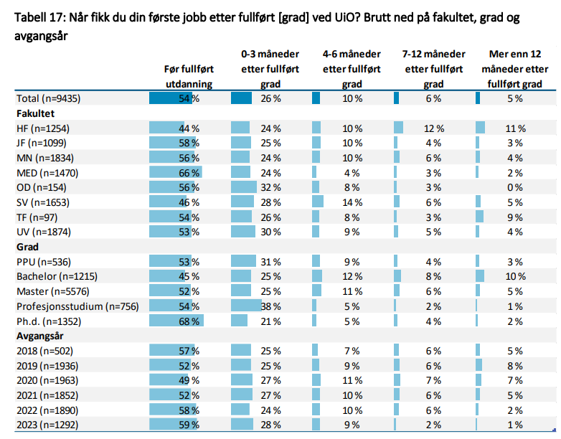
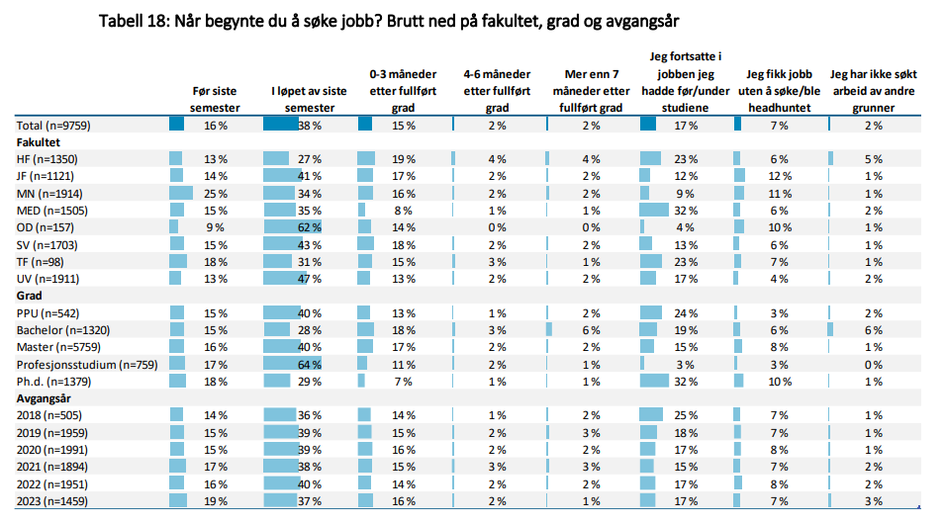
Overgangen fra studier til arbeidslivet

Slide 9
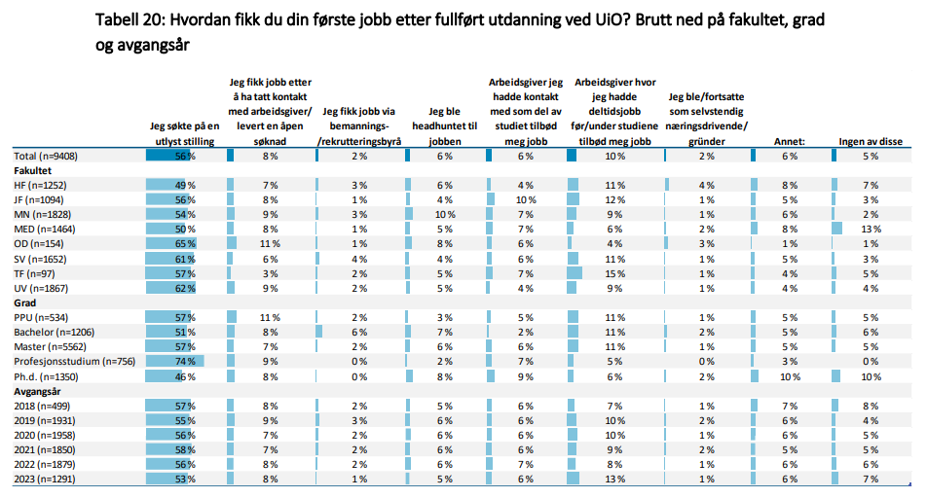
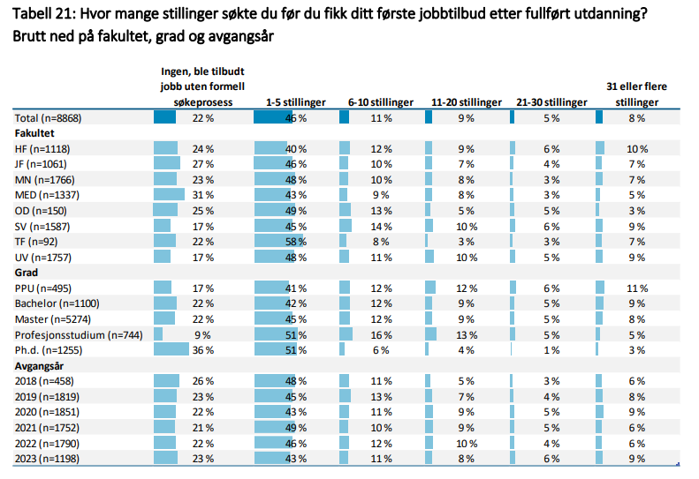

Slide 10
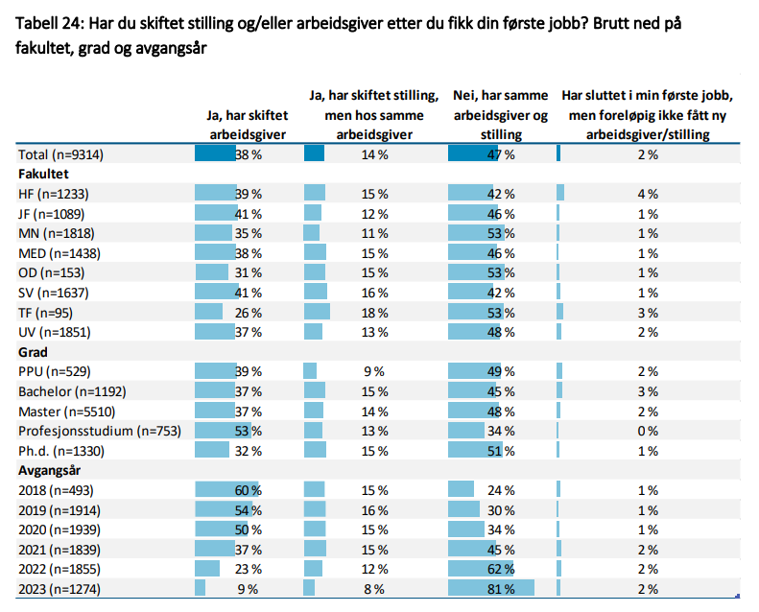

Slide 11
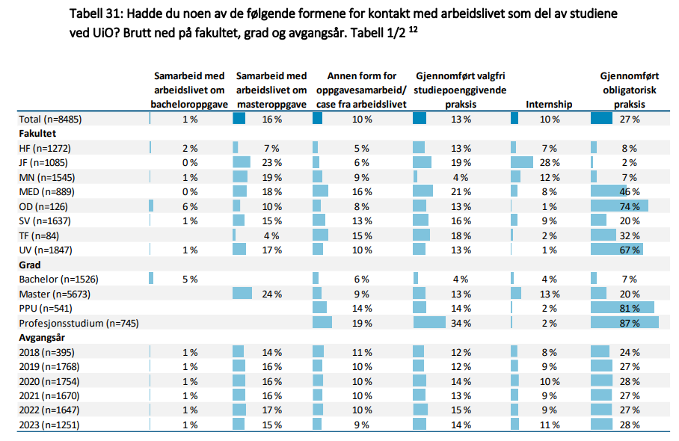
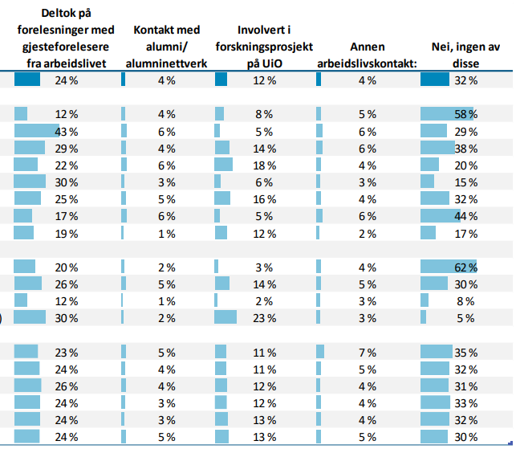
Studie- og jobbrelaterte aktiviteter i studietiden

Slide 12
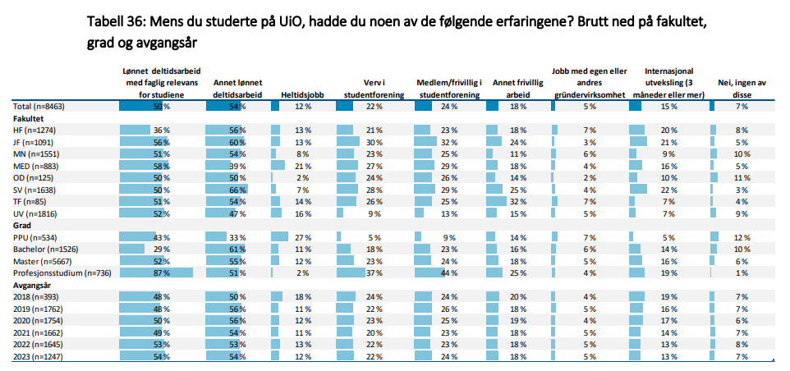
Tabell 37: I hvilken grad har følgende erfaringer vært nyttige for deg inn i videre karriere og arbeidsliv? Brutt ned på fakultet, grad og avgangsår.
Gjennomsnittsverdier: 1=Svært lite nyttig, 5=Svært nyttig

Slide 13
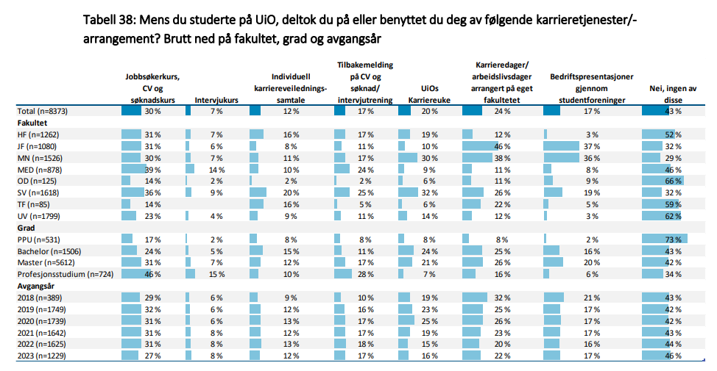
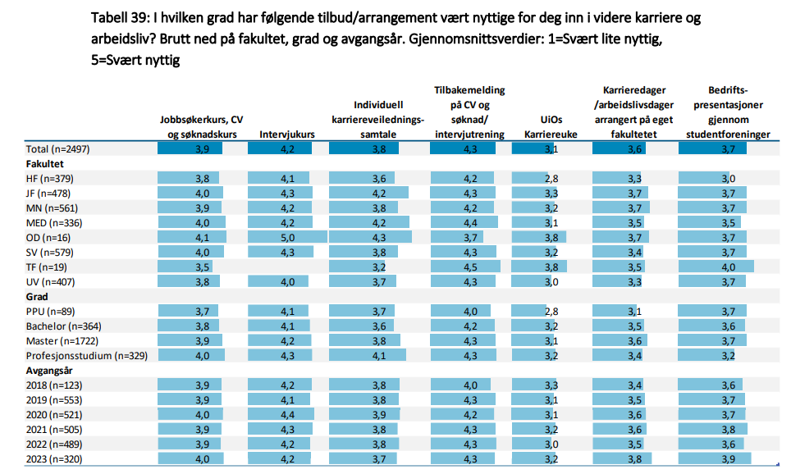

Slide 14
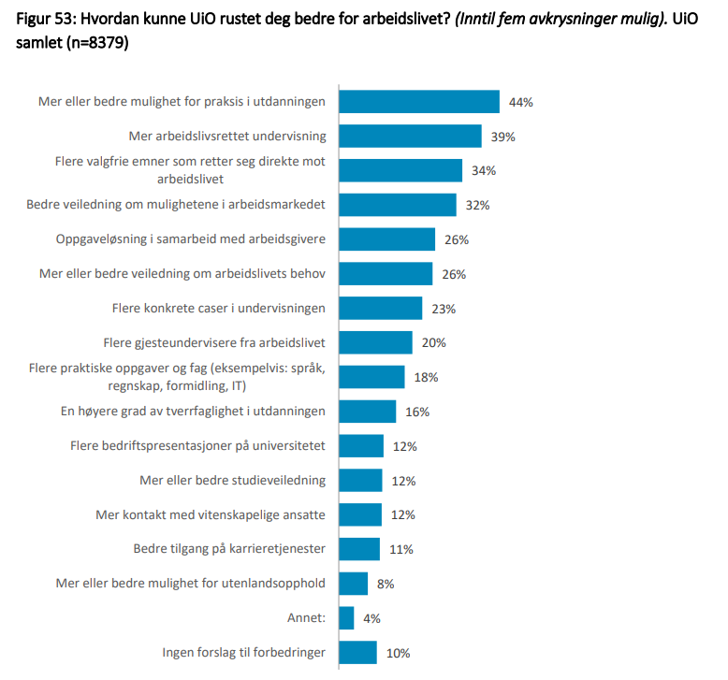
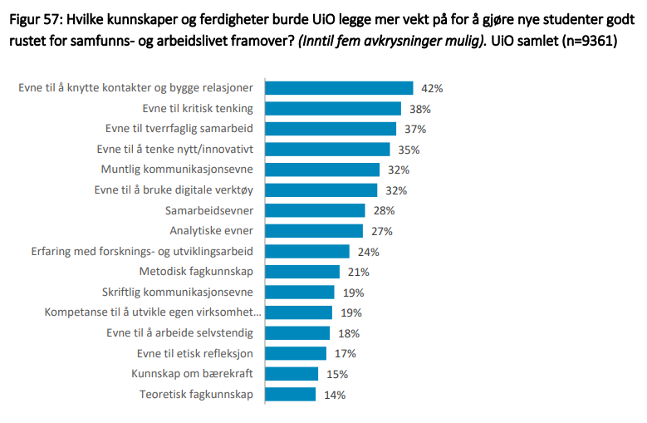
Mer rustet for arbeidslivet

Slide 15
Oppsummering
Svarprosent: 53% (2038) - Kandidatundersøkelsen 2018: 43% (1233)
88% i jobb innen 6 mnd. etter fullført grad
46% i jobb før fullført utdanning
68% benyttet seg av karrieretjenester/deltok på arrangement i studietiden
78% opplevde at utdanningen var relevant/svært relevant for nåværende jobb
3% arbeidsledige per 1.12.23

